Slide 1
CMDB系统核心技术 与自动化开发
主讲：顾鲍尔

Slide 2
顾鲍尔
♥ 曾就职于韩国NCsoft、搜狐畅游等知名互联网公司，负责开发多款系统平台和运维业务工具。
♥ 博学教育、上海交大慧谷特聘Python讲师。
♥ 2014年加入某世界五百强电商项目组，担任“高级Python运维开发”一职，先后独立开发了“自动发布平台”、“CMDB”、“WorkFlow”等自动化运维系统。

Slide 3
Agenda （第一天）
CMDB主流架构介绍
CMDB数据库设计
通过Restful构建CMDB系统核心
如何应对CMDB中海量数据信息的多并发和性能优化
（1）. Concurence问题
（2）. 部分优化算法的分享
5. 分布式客户端的数据采集及最佳实践

Slide 4
Agenda （第二天）
数据可视化
机柜图绘制的“方方面面”
CMDB“机器申请”功能的算法分享
如何通过Python来处理及分析数十万级的日志文件
（1）. Concurence问题
（2）. 部分优化算法的分享
5. 关于Python并发执行的控制

Slide 5
课程的演示运行环境
★ Python 2.7.10
★ Django 1.6 +
本次课程主要目的是提供大家在规划CMDB或者进行其他运维系统开发时的思路和方法， 因此不限于某种语言或某种框架

Slide 6
课前欢乐颂
Http协议基础扫盲篇

Slide 7
Http通信基础—网络互联的本质

Slide 8
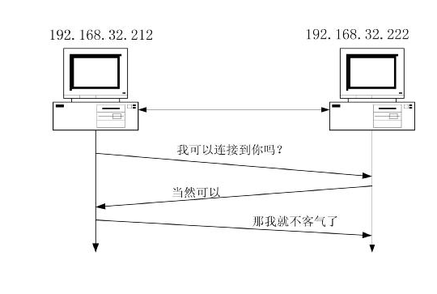
Http通信基础—网络互联的本质
TCP／IP三次握手

Slide 9
Http通信基础—网络互联的本质
OSI
七
层
模
型

Slide 10
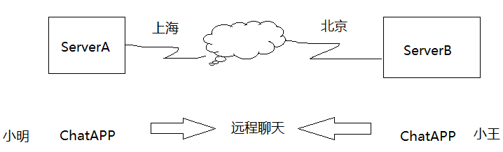
Http通信基础—网络互联的本质
我们知道IP层的ip地址可以唯一标示主机，而TCP层协议和端口号可以唯一标示主机的一个进程，这样我们可以利用“ip地址 + 协议 + 端口号”唯一标示网络中的一个进程。
能够唯一标示网络中的进程后，它们就可以利用socket进行通信了

Slide 11
Http通信基础—网络互联的本质
我们知道IP层的ip地址可以唯一标示主机，而TCP层协议和端口号可以唯一标示主机的一个进程，这样我们可以利用“ip地址 + 协议 + 端口号”唯一标示网络中的一个进程。
能够唯一标示网络中的进程后，它们就可以利用socket进行通信了

Slide 12
Http通信基础—网络互联的本质
Cookies & Session

Slide 13
（第一天）
揭开Socket编程的面纱

Slide 14
Socket介绍
什么是Socket？
所谓的socket通常也称作“套接字” ，作为一种通信机制，主要用于描述IP地址和端口，是一个通信链的句柄。应用程序通常通过“套接字”向网络发出请求或应答网络请求。
Socket的机制？

Slide 15
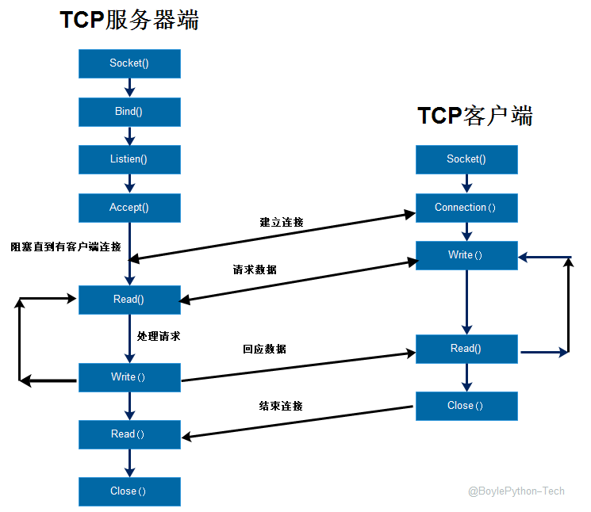
Socket
通
信
机
制

Slide 16
Socket Type概念
socket.AF_UNIX 只能够用于单一的Unix系统进程间通信
socket.AF_INET 服务器之间网络通信(IPv4)
socket.AF_INET6 IPv6
socket.SOCK_STREAM 流式socket，for TCP
socket.SOCK_DGRAM 数据报式socket，for UDP
socket.SOCK_RAW 原始套接字，普通的套接字无法处理ICMP、IGMP等网络报文，而SOCK_RAW可以：其次，SOCK_RAW也可以处理特殊的IPv4报文；此外，利用原始套接字，可以通过IP_HDRINCL套接字选项由用户构造IP头。
socket.SOCK_RDM 是一种可靠的UDP形式，即保证交付数据报但不保证顺序。SOCK_RAM用来提供对原始协议的低级访问，在需要执行某些特殊操作时使用，如发送ICMP报文。
socket.SOCK_SEQPACKET 可靠的连接数据包服务

Slide 17
Socket编程
Socket服务器端编程主要包括下面几步：
1. 打开socket
2.绑定一个地址和端口
3.侦听进来的连接
4.接受连接
5.读写数据
6.关闭连接

Slide 18
Socket的方法
s = socket(family,type[,protocal]) 使用给定的地址族、套接字类型、协议编号（默认为0）来创建套接字。
套接字的实例具有以下方法：
1. s.bind(address) 将套接字绑定到地址, 在AF_INET下,以元组（host,port）的形式表示地址.
2.s.listen(backlog)
开始监听传入连接。backlog指定在拒绝连接之前，操作系统可以挂起的最大连接数量。该值至少为1，大部分应用程序设为5就可以了。
3.s.connect(address)
连接到address处的套接字。一般address的格式为元组(ostname,port)，如果连接出错，返回socket.error错误。
4. s.connect_ex(adddress) 功能与connect(address)相同，但是成功返回0，失败返回errno的值。

Slide 19
Socket的方法
7. s.fileno() 返回套接字的文件描述符
8. s.getpeername() 返回连接套接字的远程地址。返回值通常是元组(ipaddr,port)
9. s.getsockname() 返回套接字自己的地址。通常是一个元组(ipaddr,port)
11. s.gettimeout() 返回当前超时期的值，单位是秒，如果没有设置超时期，则返回None
12. s.recv(bufsize,flag) 接受TCP套接字的数据。数据以字符串形式返回，bufsize指定要接收的最大数据量。flag提供有关消息的其他信息，通常可以忽略.
13. s.recvfrom(bufsize[.flag]) 接受UDP套接字的数据。与recv()类似，但返回值是（data,address）。其中data是包含接收数据的字符串，address是发送数据的套接字地址。
14. s.send(string[,flag]) 发送TCP数据。将string中的数据发送到连接的套接字。返回值是要发送的字节数量，该数量可能小于string的字节大小。

Slide 20
Socket的方法
15. s.sendall(string[,flag]) 完整发送TCP数据。将string中的数据发送到连接的套接字，但在返回之前会尝试发送所有数据。成功返回None，失败则抛出异常。
16. s.sendto(string[,flag],address) 发送UDP数据。将数据发送到套接字，address是形式为（ipaddr，port）的元组，指定远程地址。返回值是发送的字节数。
19. s.settimeout(timeout) 设置套接字操作的超时期，timeout是一个浮点数，单位是秒。值为None表示没有超时期。一般，超时期应该在刚创建套接字时设置，因为它们可能用于连接的操作

Slide 21
Socket编程
服务器端开发

Slide 22
Socket编程
客户端开发

Slide 23
Socket编程
Socket异步通信

Slide 24
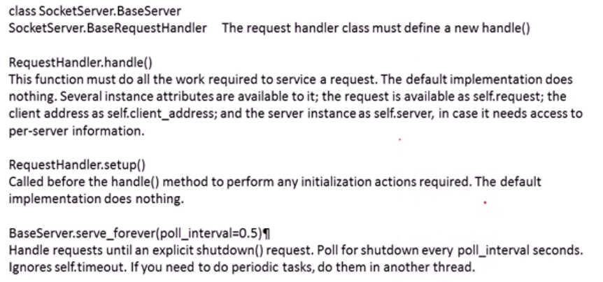
Socket编程－SocketServer框架

Slide 25
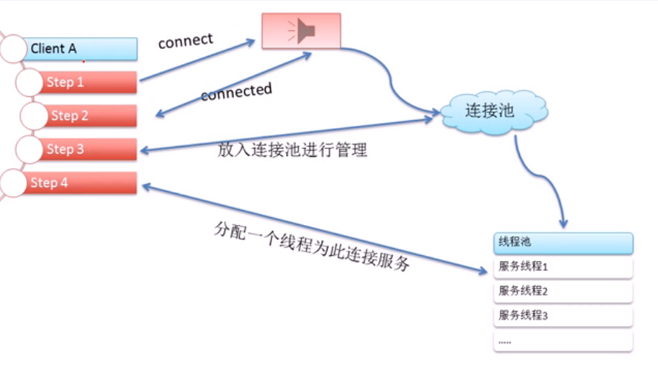
Socket编程－SocketServer框架

Slide 26
SocketServer框架－Server端
import SocketServer
class MyTCPHandler(SocketServer.BaseRequestHandler):
def handle(self):
self.data = self.request.recv(1024).strip()
print "{} wrote:".format(self.client_address[0])
print self.data
self.request.sendall(self.data.upper())
if __name__ == "__main__":
HOST, PORT = "localhost", 9999
server = SocketServer.TCPServer((HOST, PORT), MyTCPHandler)
server.serve_forever()

Slide 27
SocketServer框架－Client端
import socket,sys
HOST, PORT = "localhost", 9999
data = " ".join(sys.argv[1:])
sock = socket.socket(socket.AF_INET, socket.SOCK_STREAM)
try:
sock.connect((HOST, PORT))
sock.sendall(data + "\n")
received = sock.recv(1024)
finally:
sock.close()
print "Sent: {}".format(data)
print "Received: {}".format(received)

Slide 28
Socket异步通信的总结
★使用线程方式
★使用进程方式
★使用异步IO的方式

Slide 29
当今世界的Socket通信
1. 中世纪： 纯Socket通信
2. 工业时期： RPC
3. 当今世界：（MQ、 Restful）

Slide 30
网络编程概念
在进行网络编程时，我们常常见到同步(Sync)/异步(Async)，阻塞(Block)/非阻塞(Unblock)四种调用方式。

Slide 31
网络编程概念－同步与异步
同步： 所谓同步，就是在发出一个功能调用时，在没有得到结果之前，该调用就不返回。也就是必须一件一件事做,等前一件做完了才能做下一件事。
例如在普通B/S模式（同步）：提交请求->等待服务器处理->处理完毕返回 这个期间客户端浏览器不能干任何事

Slide 32
网络编程概念－同步与异步
异步： 异步的概念和同步相对。当一个异步过程调用发出后，调用者不能立刻得到结果。实际处理这个调用的部件在完成后，通过状态、通知和回调来通知调用者。
例如 ajax请求（异步）: 请求通过事件触发->服务器处理（这是浏览器仍然可以作其他事情）->处理完毕。

Slide 33
网络编程概念－阻塞与非阻塞
阻塞： 阻塞调用是指调用结果返回之前，当前线程会被挂起（线程进入非可执行状态，在这个状态下，cpu不会给线程分配时间片，即线程暂停运行）。函数只有在得到结果之后才会返回。
例如，到你某个时候到A楼一层（假如是内核缓冲区）取快递，但是你不知道快递什么时候过来，你又不能干别的事，只能死等着。但你可以睡觉（进程处于休眠状态），因为你知道快递把货送来时一定会给你打个电话（假定一定能叫醒你）

Slide 34
网络编程概念－阻塞与非阻塞
非阻塞： 非阻塞和阻塞的概念相对应，指在不能立刻得到结果之前，该函数不会阻塞当前线程，而会立刻返回。
还是等快递的例子：如果用忙轮询的方法，每隔5分钟到A楼一层(内核缓冲区）去看快递来了没有。如果没来，立即返回。而快递来了，就放在A楼一层，等你去取。

Slide 35
网络编程概念－总结
总结：
同步和异步,阻塞和非阻塞,有些混用,其实它们完全不是一回事,而且它们修饰的对象也不相同。
同步和异步仅仅是关于所关注的消息如何通知的机制
而阻塞与非阻塞，是怎么去处理消息

Slide 36
Http通信机制总结
1. 建立TCP连接
2. Web浏览器向Web服务器发送请求命令
3. Web浏览器发送请求头信息
4. Web服务器应答
5. Web服务器发送应答头信息
6. Web服务器向浏览器发送数据
7. Web服务器关闭TCP连接

Slide 37
（第一天）
CMDB核心技术与最佳实践

Slide 38
CMDB主流架构介绍

Slide 39
CMDB主流架构介绍

Slide 40
UUID介绍

Slide 41
通过接口模式构建CMDB系统核心

Slide 42
Restful是什么

Slide 43
Restful设计模式介绍

Slide 44
CMDB系统额外需要关注的问题
1. 多并发所产生的竞态问题
2. 海量数据的显示加载问题

Slide 45
分布式客户端数据采集
数据采集模式分为三种：
主动模式
被动模式
混合模式

Slide 46
分布式客户端数据采集
CMDB 的C／S架构通信机制

Slide 47
“你所浪费的今天，是昨天死去的人奢望的明天。你所厌恶的现在，是未来的你回不去的曾经。”
-------Harvard University

Slide 48
数据之美
数 据 可 视 化

Slide 49
数 据 可 视 化

Slide 50
数 据 可 视 化

Slide 51
数 据 可 视 化
在这个大数据 越来越盛行的年代，怎样去表达一些用户的关系，人物的关联，甚至是事情的发展？

Slide 52
数 据 可 视 化
数据可视化工具介绍：
Nanocubes
D3
Highcharts
Echarts

Slide 53
让我们聊一聊并发模型和Python

Slide 54
并发模型—进程和线程
● cpu是什么？计算机为什么要使用多个cpu
● cpu、进程、线程之间的关系

Slide 55
Python最难问题－GIL
超过十年以上，没有比解释器全局锁（GIL）让Python新手和专家更有挫折感或者更有好奇心。

Slide 56
多进程和多线程的使用场景
●IO密集用多线程
●计算密集用多进程

Slide 57
多进程Vs多线程的开发指南
multiprocessing is a package that supports spawning processes using an API similar to the threading module. The multiprocessing package offers both local and remote concurrency, effectively side-stepping the Global Interpreter Lock by using subprocesses instead of threads. Due to this, the multiprocessing module allows the programmer to fully leverage multiple processors on a given machine. It runs on both Unix and Windows.
multiprocess VS threading
The threading module uses threads, the multiprocessing uses processes. The difference is that threads run in the same memory space, while processes have separate memory. This makes it a bit harder to share objects between processes with multiprocessing. Since threads use the same memory, precautions have to be taken or two threads will write to the same memory at the same time. This is what the global interpreter lock is for.
Spawning processes is a bit slower than spawning threads. Once they are running, there is not much difference.

Slide 58
多线程编程－知识点
1.创建多线程
2. join和run方法的使用
3.内存共享
4.多线程锁

Slide 59
多进程编程－知识点
1.创建多进程
2. join方法使用
3.进程之间的消息传递
4.强制进程间的内存共享
5.多进程锁

Slide 60
Tips
友情提示：
multiprocessing的很大一部份与threading使用同一套API，只不过换到了多进程的情境。
但在使用这些共享API的时候，我们要注意以下几点:
● 僵尸进程
● 死锁问题
● multiprocessing提供了threading包中没有的IPC(比如Pipe和Queue)，效率上更高。应优先考虑Pipe和Queue，避免使用Lock/Event/Semaphore/Condition等同步方式 (因为它们占据的不是用户进程的资源)。
● 多进程应该避免共享资源。在多线程中，我们可以比较容易地共享资源。在多进程情况下，由于每个进程有自己独立的内存空间，以上方法并不合适。此时我们可以通过共享内存和Manager的方法来共享资源。但这样做提高了程序的复杂度，并因为同步的需要而降低了程序的效率。

Slide 61
目前主流的并发技术
千万级并发实现的秘密
————事件驱动并发模型

Slide 62
Python标准库
Python有一套很有用的标准库(standard library)。标准库会随着Python解释器，一起安装在你的电脑中的。它是Python的一个组成部分。这些标准库是Python为你准备好的利器，可以让编程事半功倍。
Python是一门“连电池都包括在内”的强悍开发语言

Slide 63
Python常用标准库—OS模块
OS模块主要是针对操作系统级别文件目录等操作。（支持跨平台）
os.getcwd() 获取当前目录
os.mkdir() 新建目录
os.listdir() 显示当前目录 (轻量级访问目录的方法)
os.stat() 目录属性
os.rename() 重命名
os.rmdir() 删除目录
os.chdir() 切换当前目录

Slide 64
Python常用标准库—OS模块
遍历目录
os.walk(‘path’)
主要作用是访问操作系统中的目录，其中top是代表文件路径
for root, dirs, files in os.walk('/tmp'):
print root #当前遍历到的目录的根
print dirs #当前遍历到的目录的根下的所有目录
print files #当前遍历到的目录的根下的所有文件

Slide 65
Python常用标准库—OS.path模块
os.path模块主要用于文件的路径相关属性的获取和处理。（支持跨平台）

Slide 66
Python常用标准库—shutil模块

Slide 67
Python 标准库—subprocess
如果你是一名系统管理员，那么subprocess就是一个极具重要和常用的系统管理模块。
它的作用主要是处理系统进程的通信、管理，以及系统命令的调用交互。
类似的模块还有os.command和os.popen、os.system等等，但由于subprocess的出现及其强大的功能和优化，它已经彻底代替了市面上所有类似的功能模块

Slide 68
Python 标准库—subprocess
在这里，介绍一下如何通过subprocess模块来调用系统命令，及相关操作。
subprocess.call() 运行shell命令
举例：
磁盘使用情况汇总，并返回结果
subprocess.call(‘du -h’,shell = True)
磁盘使用情况汇总，禁止标准输出
subprocess.call(‘du -h’,
shell = True，
stdout = open(‘/dev/null’,’w’),
stderr = subprocess.STDOUT)

Slide 69
Python 标准库—subprocess
如果你有C或者Bash的编程经验，一定会对进程运行状态码比较熟悉。
subprocess.call() 返回状态码
举例：
磁盘使用情况汇总，并返回结果
stat_code = subprocess.call(‘du –h’, shell = True)
stat_code
>>>0
0 | 成功
1 | 普通错误
2 | Shell内建的误用
126 | 激活的命令无法执行
127 | 命令无法找到
128 | 非法参数
130 | 通过ctrl-c终止脚本执行
255 | 退出状态超出范围

Slide 70
Python 标准库—subprocess
subprocess.Popen() 运行shell命令，并可以捕获命令的输出结果
举例：
磁盘使用情况汇总，并捕获结果
result = subprocess.Popen(‘du -h’,shell = True)
读取标准输出 result.stdout.read()
读取错误输出 result. stderr.read()
正确的使用方法为：
subprocess.Popen(‘du -h',shell = True,stdout=subprocess.PIPE,stderr=subprocess.PIPE)

Slide 71
Python 标准库—platform
platform模块主要是查看当前系统平台的信息
platform.system() 获取操作系统
platform.release() 获取操作系统版本号
当platform和subprocess模块两者共同使用，可以编写一个具有跨平台的程序或脚本

Slide 72
Python 标准库—sys

Slide 73
Python 标准库
数据比较: filecmp模块
md5校验: hashlib
模式匹配: glob
处理tar压缩文件: tarfile
处理csv文件: csv
等等等等。。。。。。

Slide 74
如何高效、快速实现
简单网络爬虫的方法和思路

Slide 75
Python 网络库— Requests库

Slide 76
利用Python与数据库进行交互
Python标准的数据库接口的Python DB-API。大多数Python数据库接口坚持这个标准。.
你可以选择适合您应用的数据库。 Python数据库API支持范围广泛的数据库服务器:
GadFly
mSQL
MySQL
PostgreSQL
Microsoft SQL Server
Informix
Interbase
Oracle
Sybase
下面是可用的Python数据库接口的完整列表:
https://wiki.python.org/moin/DatabaseInterfaces
你必须下载一个单独的DB API的模块，你需要访问的每个数据库。DB API提供了与数据库的工作，尽可能使用Python的结构和语法的最低标准。这个API包括以下:
导入API模块.
获取与数据库的连接.
发出SQL语句和存储过程.
关闭连接

Slide 77
MySQLdb 模块
我们这里将仅学习介绍使用MySQL的概念，所以让我们来谈谈MySQLdb模块.
什么是MySQLdb?
MySQLdb是一个提供从python连接到MySQL数据库服务器的接口。它实现了Python数据库API V2.0，并建上的MySQL C API的顶端.
如何安装？
pip install MySQL-python==1.2.3c1
或者
yum install –y MySQL-python

Slide 78
MySQLdb 模块
import MySQLdb
##连接数据库
conn=MySQLdb.connect(host,user,passwd,db,charset)
常用的参数包括: host:数据库主机名.默认是用本地主机 user:数据库登陆名.默认是当前用户 passwd:数据库登陆的秘密.默认为空 db:要使用的数据库名.没有默认值 port:MySQL服务使用的TCP端口.默认是3306 charset:数据库编码，如“utf8”

Slide 79
MySQLdb 模块
##获取游标，可方便进行对数据库操作
cursor = conn.cursor()
# 创建表
sql = "create table if not exists test1(name varchar(128) primary key, age int(4))"
cursor.execute(sql)
#插入一条记录
sql = "insert into test1(name, age) values ('%s', %d)" % ("zhaowei", 23)
cursor.execute(sql)

Slide 80
MySQLdb 模块
#插入多条记录
sql = "insert into test1(name, age) values (%s, %s)“
val = (("李四", 24), ("王五", 25), ("洪六", 26))
cursor.executemany(sql, val)
#查询数据
sql = "select * from test1“
alldata = cursor.fetchall()
for i in cursor.fetchall():
print i
#关闭游标
cursor.close()
#关闭连接
conn.close()
●fetchone(): 这种方法获取查询结果集的下一行。结果集是一个对象时，将返回一个游标对象用于查询表.
●fetchall(): 这种方法获取结果集的所有行。如果某些行已经从结果集中提取，fetchAll（）方法检索结果集的其余行.
●rowcount: 这是一个只读属性，返回受影响的行数execute（）方法.

Slide 81
MySQLdb 模块
操作流程总结
①.导入模块：
import MySQLdb
②.连接数据库：
变量名=MySQLdb.connect(user=’用户’,passwd=’密码’,host=’ip’,db=’数据库’,port=’端口’,charset=’编码’)
③.创建游标：
变量A=变量名.cursor()
④.选择数据库：
变量名.select_db(‘库名’)
⑤.执行sql，[一次仅能执行一条]：
变量A.execute(‘sql’,’值’)
⑥.关闭游标：
变量A.close()
⑦.关闭连接：
变量名.close()

